Slide 1

생물다양성보존형
우리 지역 깃대종, 얼마나 알고 있니?
[3차시] 깃대종 분류 미션!

Slide 2

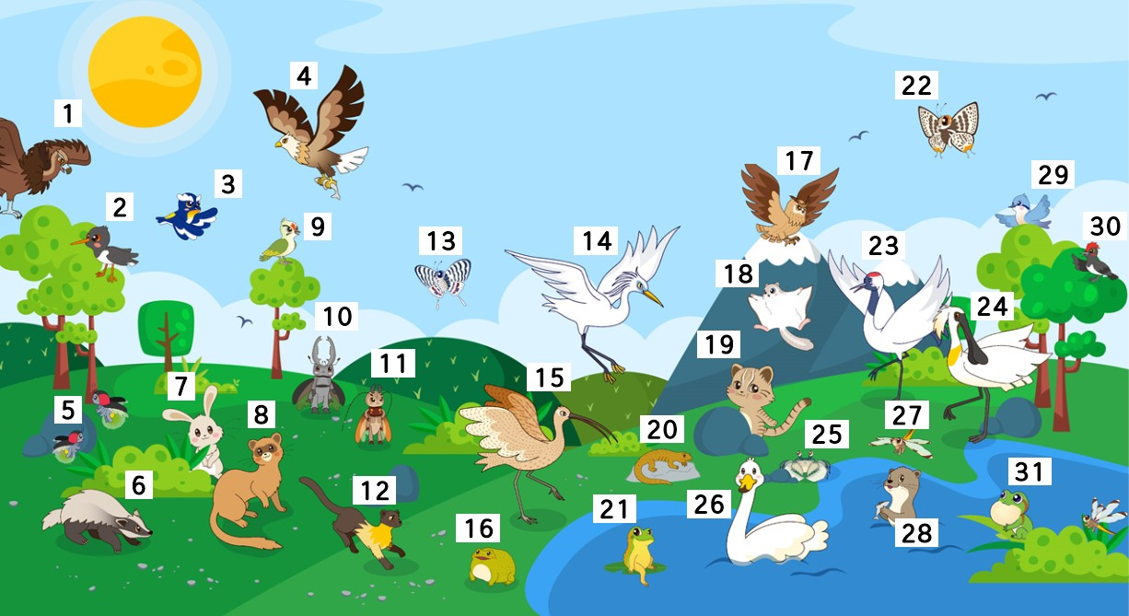

생각 열기
경기 깃대종을 비슷한 것 끼리 묶어보자!

Slide 3
경기 깃대종을 생물체계로
분류해 봅시다

Slide 4
[활동1] 깃대종의 개념과 역할 이해하기

Slide 5

생물분류체계에 대해 들어본 적이 있나요?

Slide 6
생물분류체계를 알아봅시다.
생물분류체계란
생물을 일정한 기준에 따라 나누고 체계화 하는 방법
계 문 강 목 과 속 종
으로 분류합니다.
Notes:
생물분류체계 영상
https://youtu.be/TeTggxZQCWw?si=v7gmw50GpDTNBR4C

Slide 7
생물분류체계를 알아봅시다.
계(Kingdom):생물을 가장 큰 단위로 나누는 것
(동물계, 식물계, 균계, 원핵생물계, 원생생물계)
문(Phylum, Division): 형태학적으로 동일한 요소를 가진 생물
강(Class): 호흡이나 번식 방법, 사는 곳을 공통점을 가진 생물
목(Order): 먹이, 번식 방법, 생김새 등 비슷한 특징을 가진 생물
과(Family): 외관상 약간 차이나나, 생태적 특성이 유사한 생물
속(Genus): 외관상 비슷하나, 생식적으로 격리된 종의 생물
종(Species): 서로 교배가 가능한 같은 무리의 생물

Slide 8
[활동2] 경기 깃대종 생물분류체계로 나누기

Slide 9
경기 깃대종을 생물분류체계로 정리하기

Slide 10
경기 깃대종 37종을 함께 생물분류체계를 조사해 봅시다. 클래스보드에 공유해서 함께 만들어요!
도움!!
Notes:
생물분류체계 검색할 URL
https://species.nibr.go.kr/index.do

Slide 11

우리 지역 깃대종의 생물분류체계는?`
동물계 > 척삭동물문
> 포유동물강 > 식육목
> 고양이과 > 삵속
> 삵
삵

Slide 12
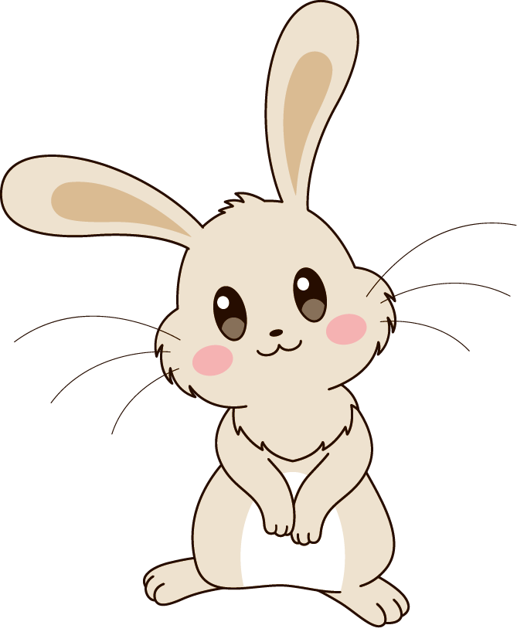
우리 지역 깃대종의 생물분류체계는?
동물계 > 척삭동물문
> 포유동물강 > 토끼목
> 토끼과 > 토끼속
> 멧토끼
멧토끼

Slide 13

학습 내용 정리
생물분류체계 7가지 10초 안에 말해보기!

Slide 14
[차시예고] 우리 지역 깃대종의 날 제정 프로젝트

